Slide 1

Методы и приемы применения техники «Аппликация из ткани» в работе с детьми дошкольного возраста
Воспитатели:
Шукурова М.Г.,
Сокол Н.В.

Slide 2
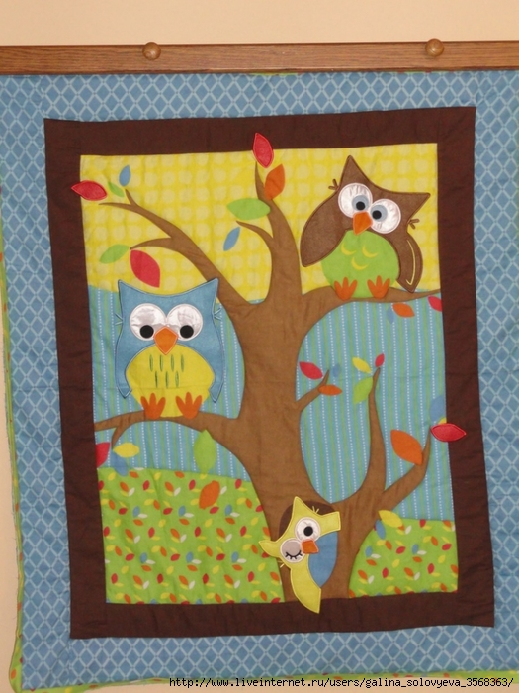
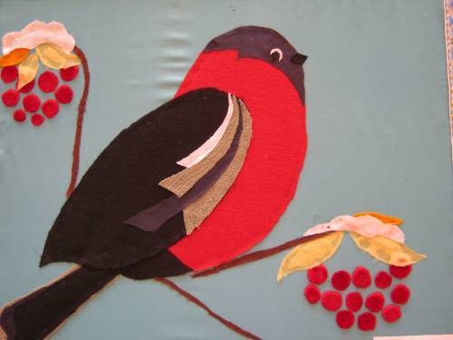
Аппликация- это вид декоративно-прикладного искусства основанный на вырезании отдельных деталей и присоединение их на форму.

Slide 3
Нам понадобится: Клей, ножницы, ткань на бумажной основе, лист картона для основы, шаблоны

Slide 4
План выполнения работы:
1.На изнаночной стороне ткани (на бумаге) обводим шаблоны.
2.Вырезаем все детали точно по контуру.
3.Собираем композицию.
4.Наклеиваем все детали на основу.
(Начиная с крупных, заканчивая мелкими)

Slide 5
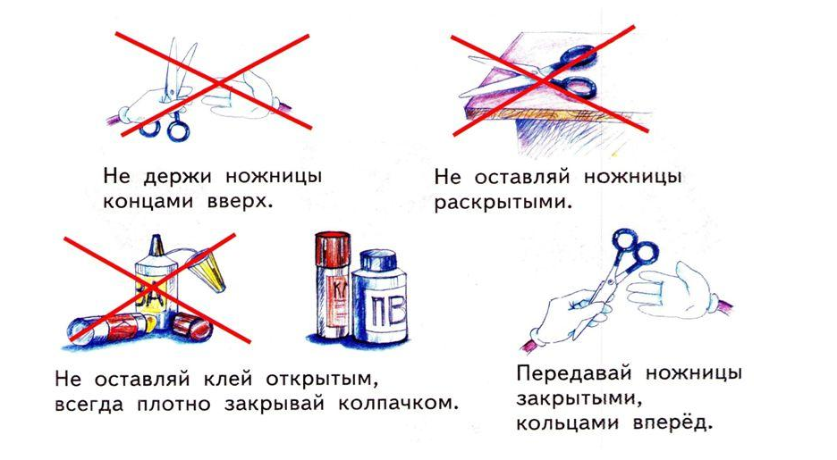
Правила безопасности с ножницами и клеем

Slide 6
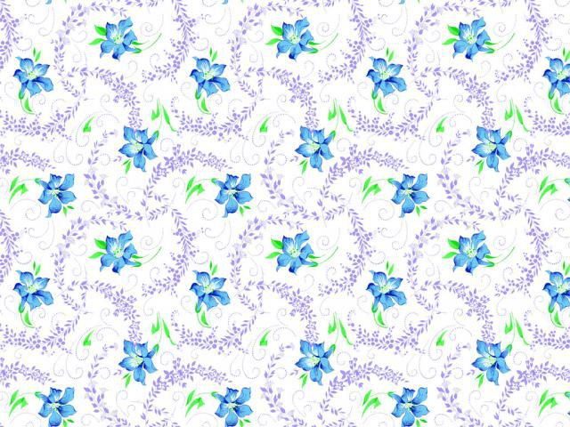

Натуральные ткани
Шёлк
БЯЗЬ

Slide 7
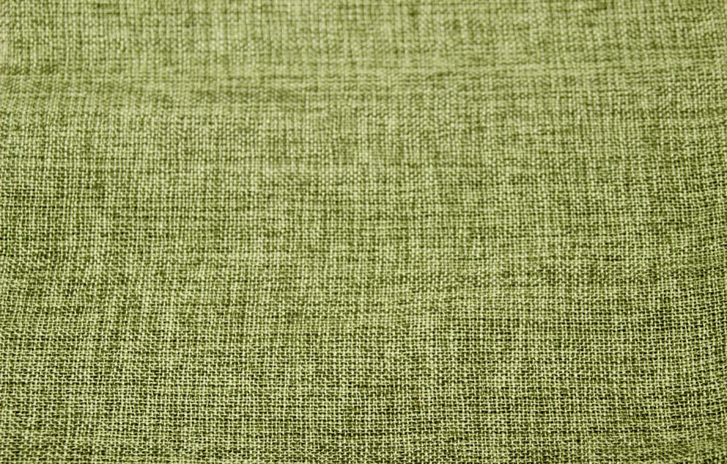
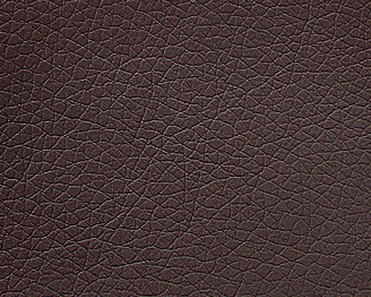
ЛЁН
Кожа

Slide 8
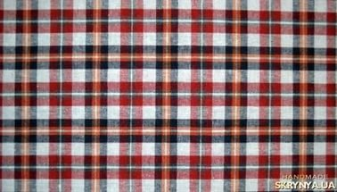
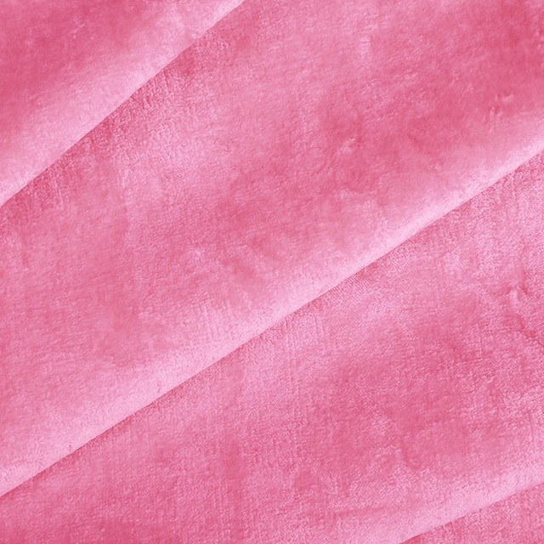
Синтетические ткани
Акрил
Велюр

Slide 9
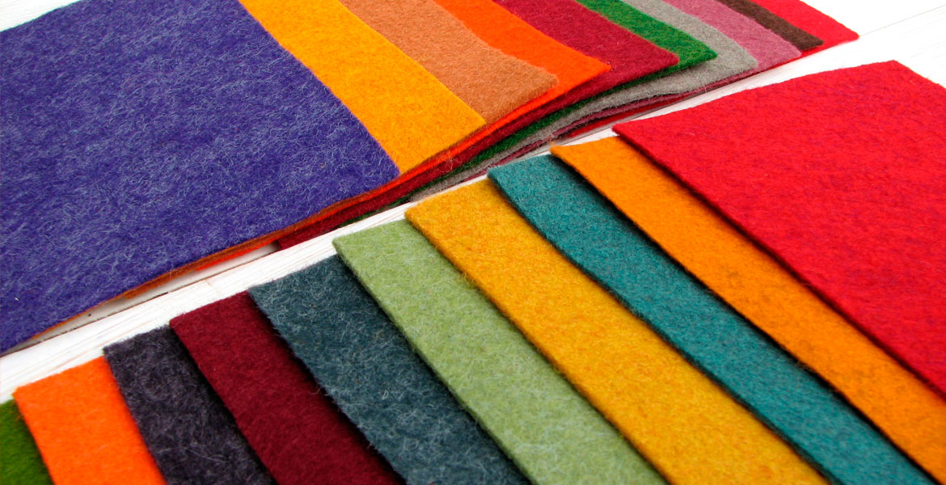
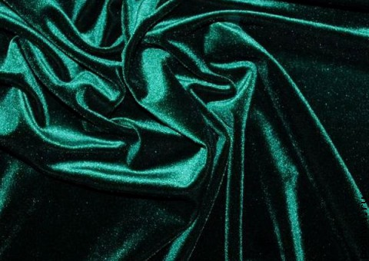
Войлок
Бархат

Slide 10
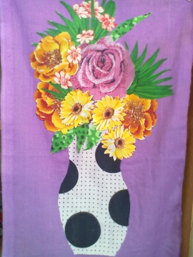
«Аппликация из ткани на бумажной основе»

Slide 11
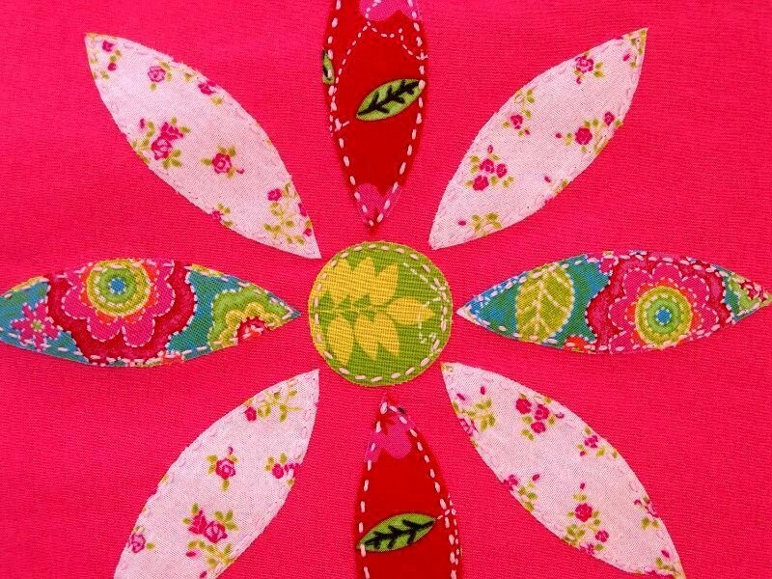
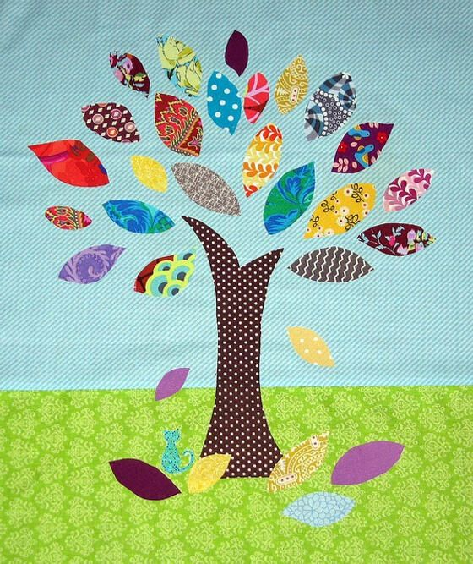
Образцы аппликации из ткани для детей младшего дошкольного возраста

Slide 12
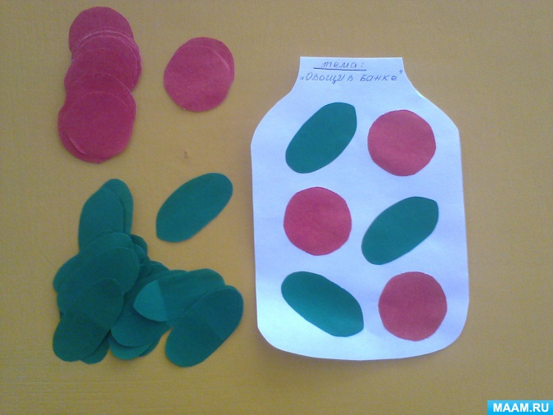
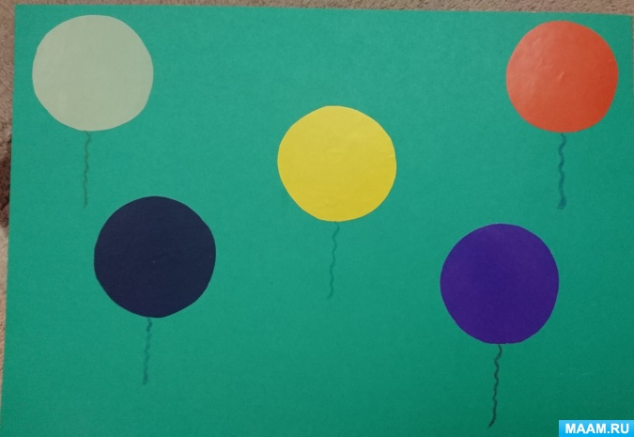

Slide 13
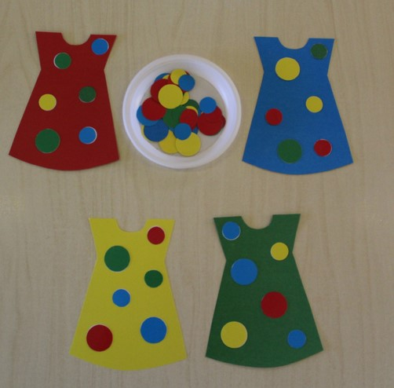
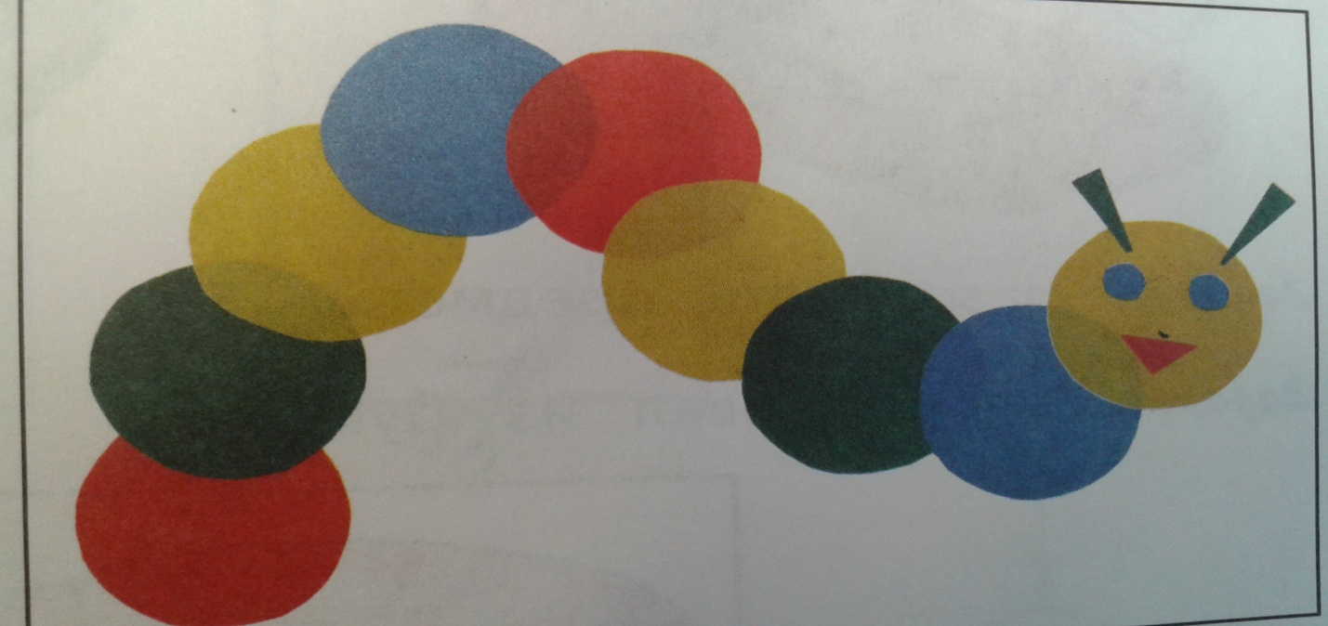

Slide 14



Slide 15
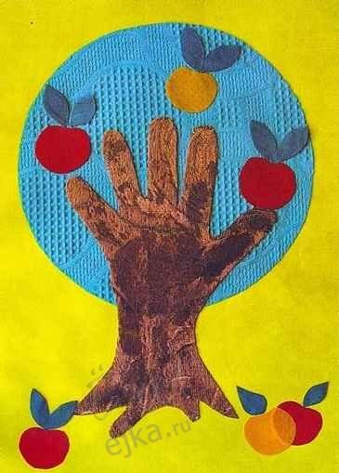
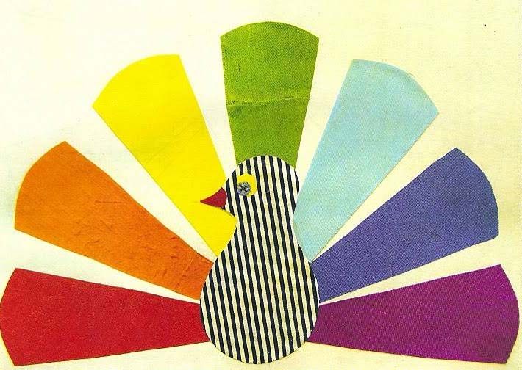
Образцы аппликации из ткани для детей старшего дошкольного возраста

Slide 16
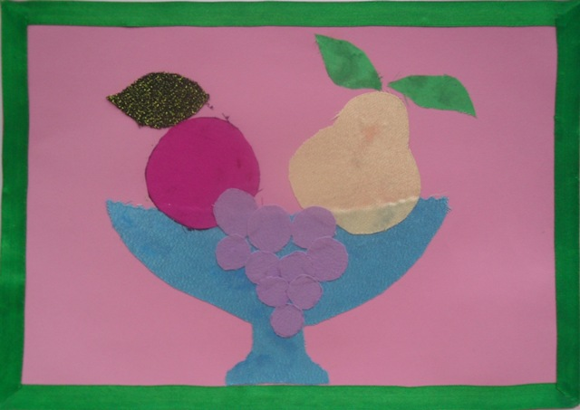
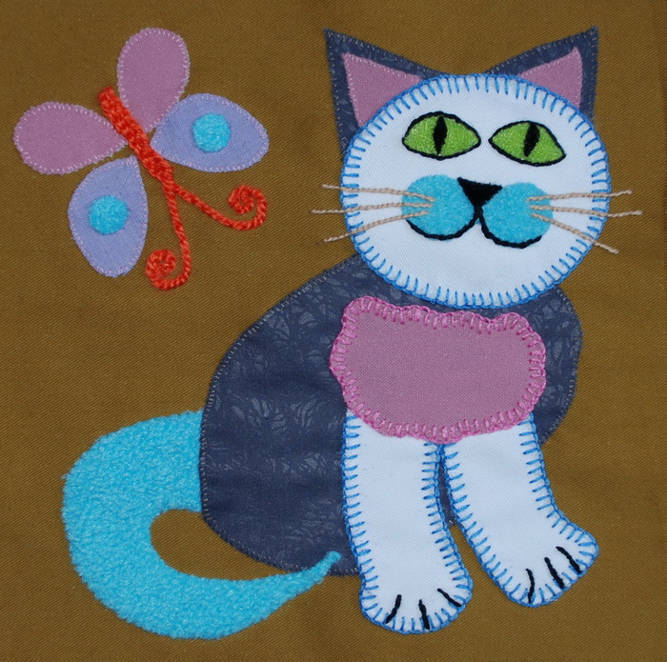

Slide 17
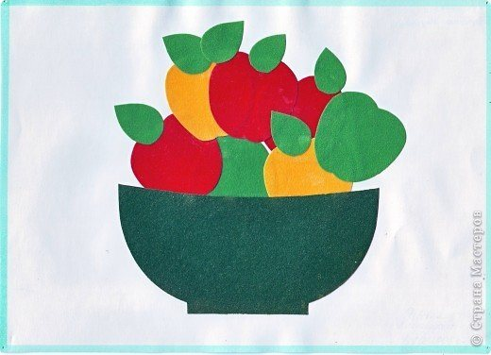
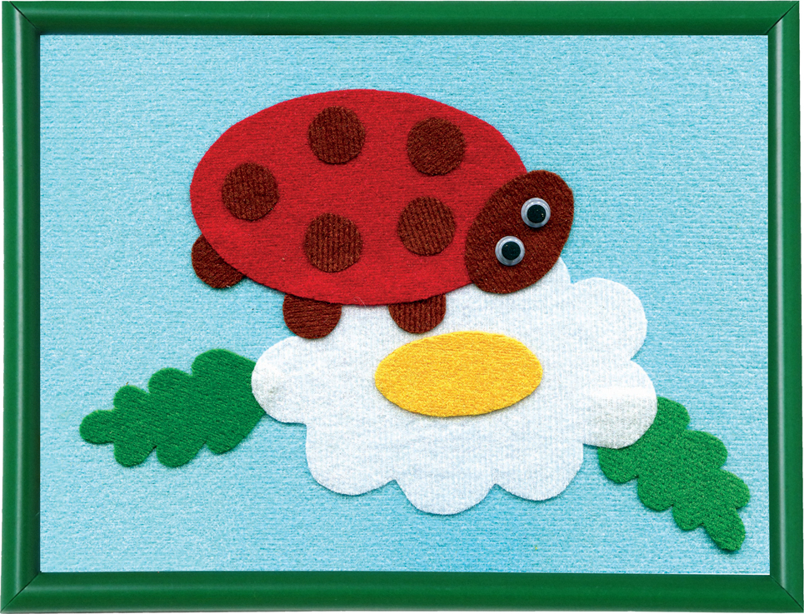

Slide 18
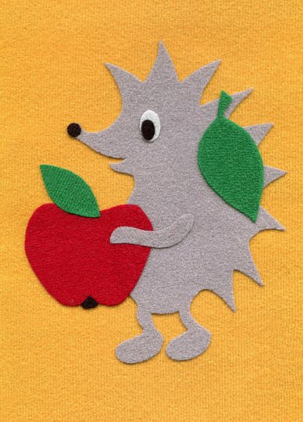
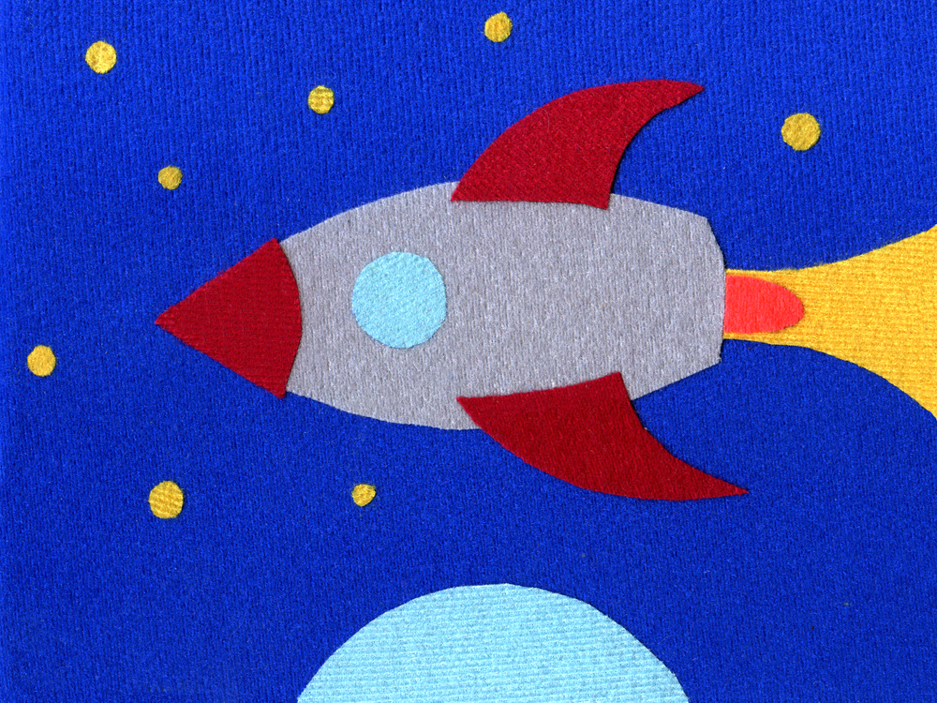

Slide 19
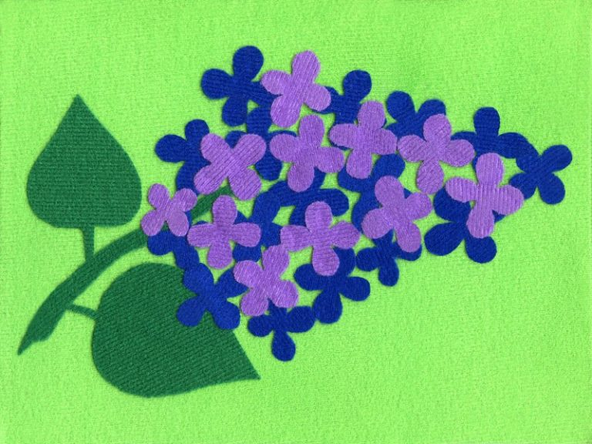
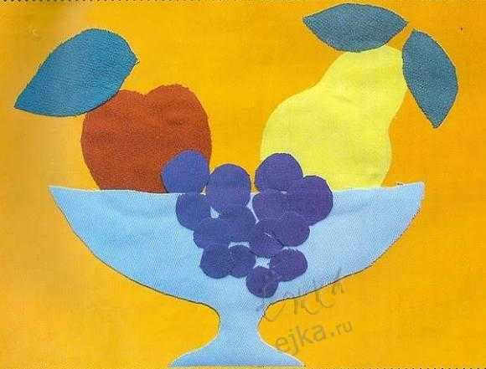

Slide 20
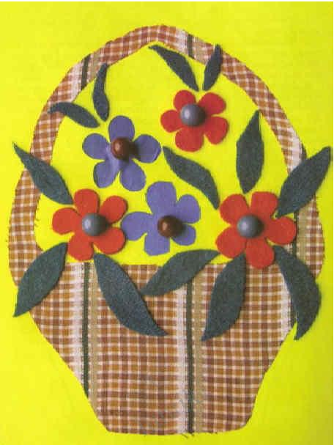


Slide 21
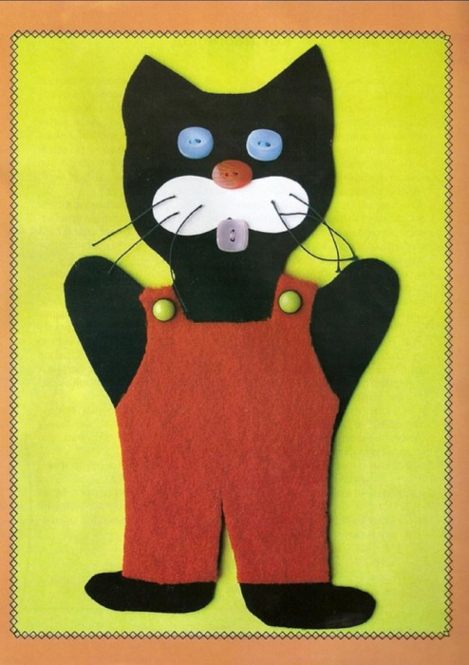
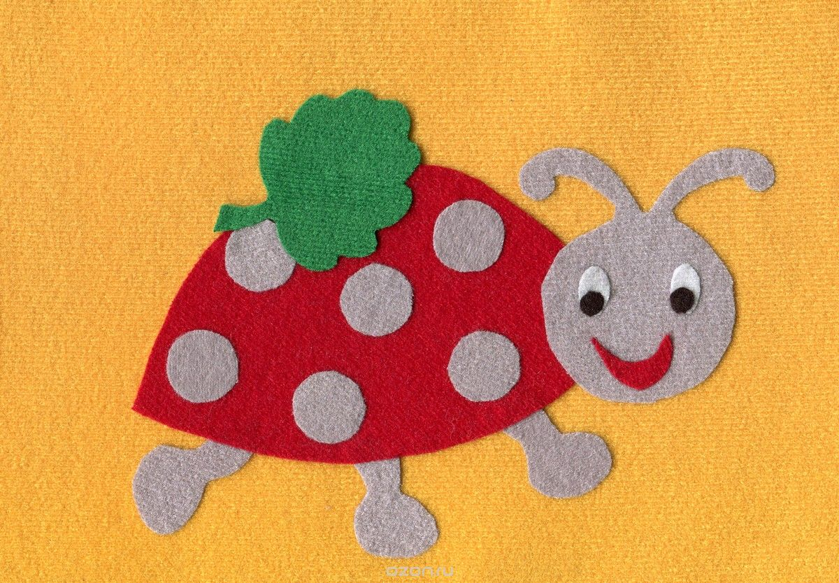

Slide 22
Рефлексия 1.Я узнал (а)………………….. 2.Я научился (ась)……………… 3.У меня получилось…………

